Slide 1
互换性与测量技术基础
机械工程学院

Slide 2
第2章 孔、轴极限与配合
及其尺寸检测
基本术语
国家标准
公差与配合的选择
尺寸检测

Slide 3
GB/T 1800.1－2009《产品几何技术规范（GPS）极限与配合第一部分：公差、偏差和配合的基础》
GB/T 1800.2－2009《产品几何技术规范（GPS）极限与配合第二部分：标准公差等级和孔轴极限偏差表》
GB/T 1801－2009《产品几何技术规范（GPS）极限与配合公差带和配合的选择》
GB/T 1803－2003《极限与配合尺寸至18mm孔轴公差带》
GB/T 1804－2000《一般公差未注公差的线性和角度尺寸的公差》
GB/T 2822－2005《标准尺寸》

Slide 4
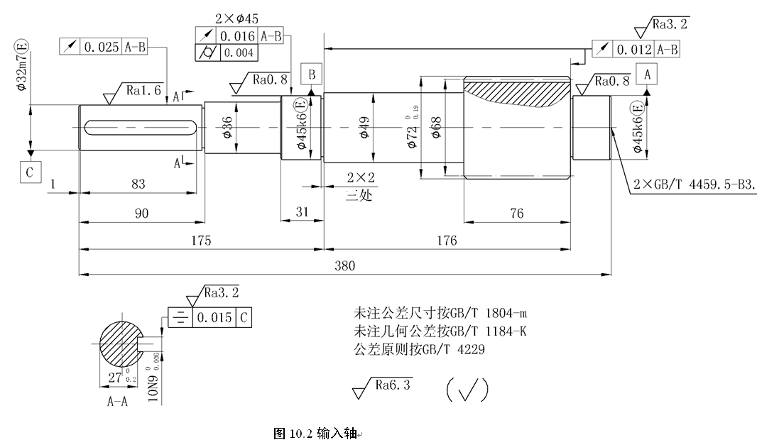

Slide 5
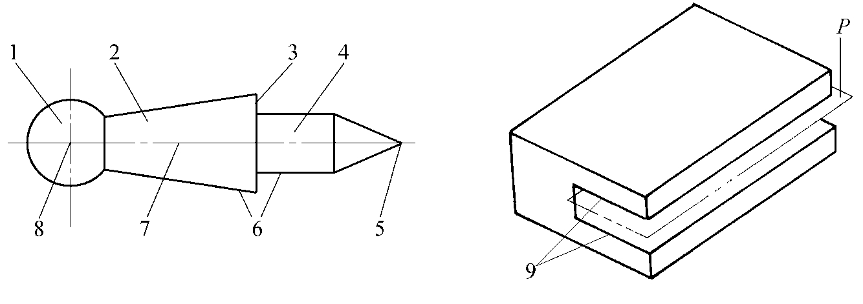
零件几何要素的术语及定义
定义：构成零件几何特征
的点、线、面。
（一）尺寸要素
外尺寸要素
内尺寸要素
（二）公称要素
公称组成要素
公称导出要素
（三）实际组成要素
（四）提取要素
提取组成要素
提取导出要素
（五）拟合要素
拟合组成要素
拟合导出要素

Slide 6
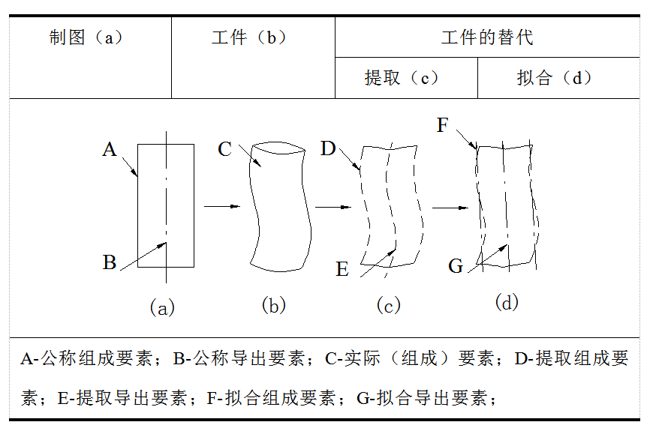
2.1零件几何要素的术语及定义
定义：构成零件几何特征的点、线、面。

Slide 7
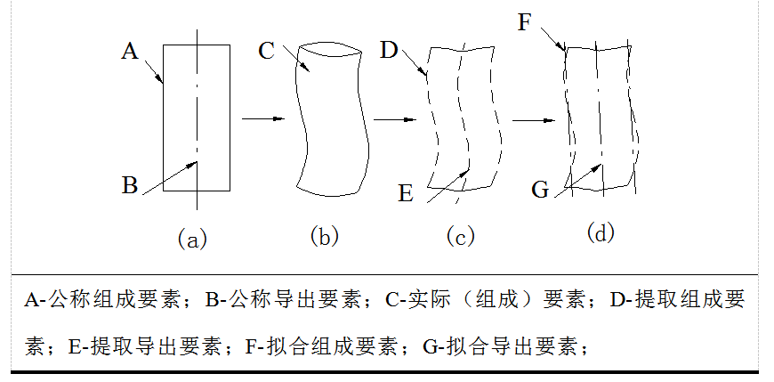
设计时图样给定的几何要素称为公称要素
制造时所得到的的表面要素是实际要素，也称实际组成要素。
检验时测量所得到是提取要素。
为对工件进行评定，应对实际要素进行拟合。

Slide 8
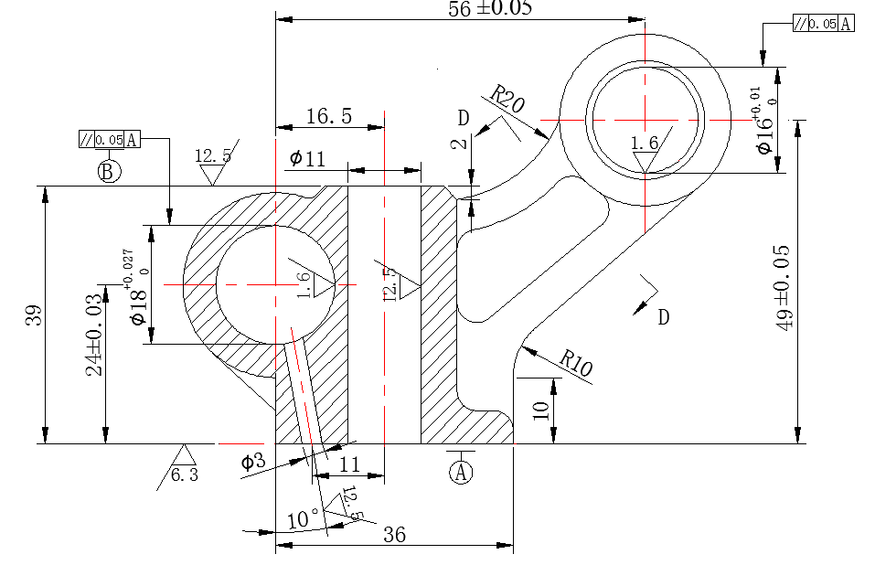
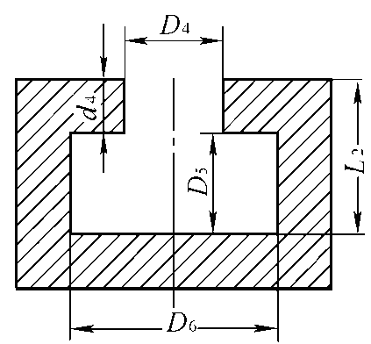
零件几何要素的术语及定义
（一）尺寸要素
外尺寸要素
内尺寸要素
一定大小的线性尺寸或角度尺寸确定的几何形状
尺寸要素三个特征：
对称；相对点；极限

Slide 9
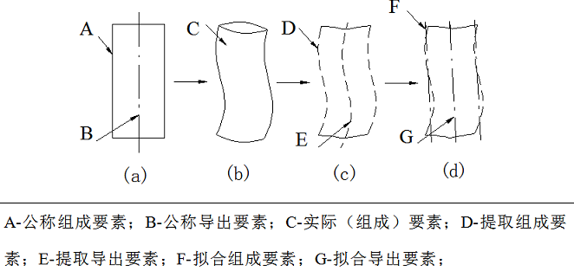
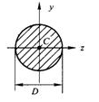
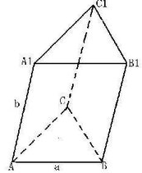
零件几何要素的术语及定义
（二）公称要素 技术制图或其他方法确定的理论正确组成要素
（三）实际组成要素 接近公称（组成）要素所限定的工件实际表面的组成要素部分
（四）提取要素 按规定方法，由实际（组成）要素提取有限数目的点所形成的实际（组成）要素的近似替代
（五）拟合要素 按规定方法，由提取组成要素形成的并具有理想形状的组成要素
三棱柱棱边
例：圆形截面

Slide 10
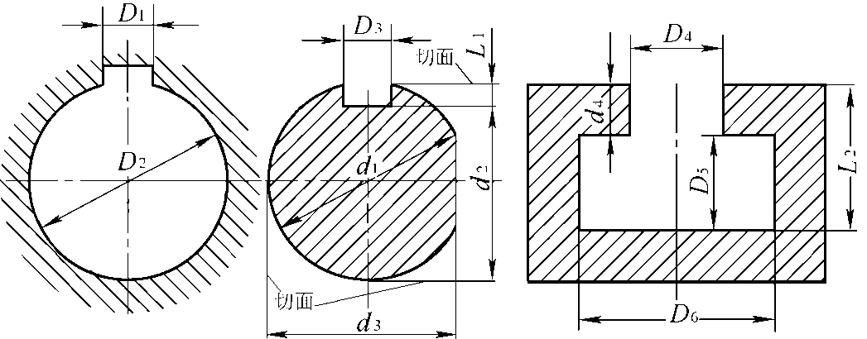
零件几何要素的术语及定义
孔：孔指圆柱形内表面及非圆柱面内表面尺寸要素（两平行平面或切面形成的包容面）
轴：轴指圆柱形的外表面及非圆柱面外表面尺寸要素（两平行平面或切面形成的被包容面）

Slide 11
有关尺寸的术语
尺寸分为线性尺寸和角度尺寸 GB/T 4458.4-1984《机械制图尺寸注法》
线性尺寸：两点之间的距离，如直径、半径、高度、深度、厚度等。
公称尺寸（基本尺寸）：由设计给定的尺寸，图样规范确定的理想形状要素的尺寸 。根据零件的强度、刚度等计算、结构和工艺上的需要设计给定的尺寸，并应化整，尽量采用标准尺寸
极限尺寸：孔或轴尺寸要素允许的尺寸的两个极端值。两者中大的称为上极限尺寸，小的称为下极限尺寸。孔和轴上、下极限尺寸分别为 D_{max}、d_{max}和D_{min}、 d_{min}表示。
提取组成要素局部尺寸：通过规定的测量方法得到的面和面上的线。提取组成要素的局部尺寸是一切提取要素的两相对点之间的距离 。用D_{a}、d_{a}表示

Slide 12
有关尺寸的术语
提取组成要素局部尺寸
可以简单理解为零件加工后测量得到尺寸——实际尺寸
（1）提取圆柱面的局部尺寸
提取圆柱面的局部尺寸是指要素上两对应点之间的距离。
（2）两平行提取表面的局部尺寸
两平行提取表面的局部尺寸是指两平行对应提取表面上两对应点之间的距离。

Slide 13
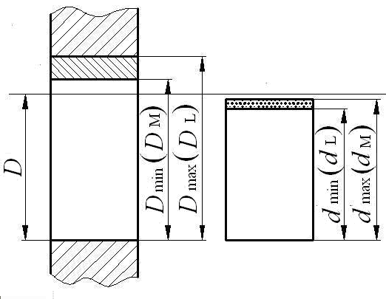
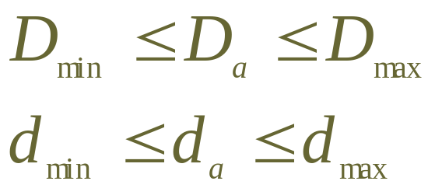
孔轴实际尺寸（提取要素局部尺寸）的合格条件：
合格条件：给出了零件尺寸精度设计要求；
机械加工：实际零件的实际组成要素，提取并拟合后的局部尺寸是否满足合格条件？

Slide 14
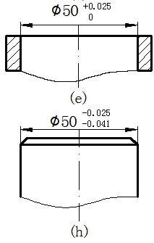
Φ50公称尺寸
Φ50.025孔的上极限尺寸；
Φ50孔的下极限尺寸；
孔的中心轴线）
公称导出要素
孔（内圆柱面）——公称组成要素
Φ50公称尺寸
Φ49.975轴的上极限尺寸；
Φ49.959轴的下极限尺寸；
轴的中心轴线
公称导出要素
轴（外圆柱面）——公称组成要素
零件按图样设计要求加工后，
实际孔的提取组成要素局部尺寸D_{a}= Φ50.020；
实际轴的提取组成要素局部尺寸d_{a}= Φ49.960；
问：是否合格？

Slide 15
偏差和公差
偏差：某一尺寸减去公称尺寸所得的代数差。包括实际偏差和极限偏差。极限偏差又分上极限偏差（孔ES、轴es）和下极限偏差（孔EI、轴ei）。
ES=D_{max}-D es=d_{max}-D
EI=D_{min}-D ei=d_{min}-D
公差：允许尺寸的变动量。等于最大极限尺寸与最小极限尺寸之代数差的绝对值。孔、轴的公差分别用T_{h}和T_{s}表示。
T_{h} = D_{max}- D_{min} = ES-EI
T_{s} = d_{max}- d_{min} = es-ei

Slide 16
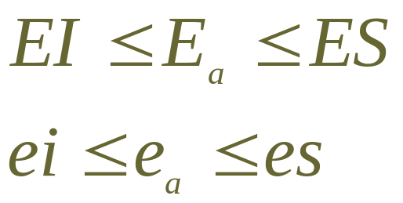
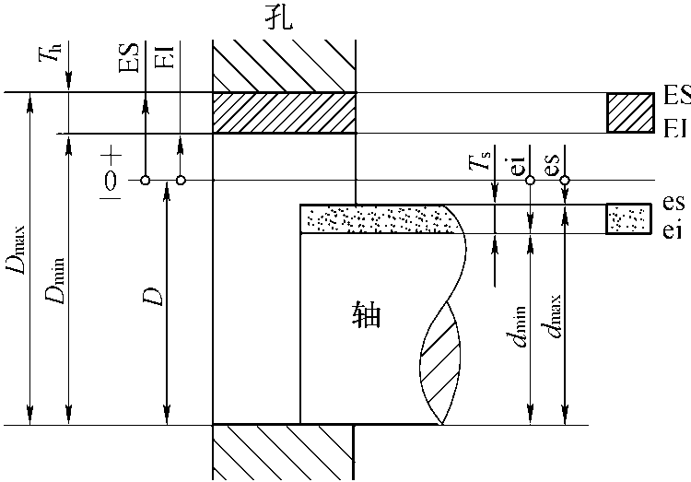
偏差和公差
孔轴实际偏差的合格条件：

Slide 17
Φ50公称尺寸
Φ50.025孔的上极限尺寸；
Φ50孔的下极限尺寸；
孔的中心轴线）
公称导出要素
孔（内圆柱面）——公称组成要素
Φ50公称尺寸
Φ49.975轴的上极限尺寸；
Φ49.959轴的下极限尺寸；
轴的中心轴线
公称导出要素
轴（外圆柱面）——公称组成要素
零件按图样设计要求加工后，
实际孔的提取组成要素实际尺寸偏差E_{a}= +0.020；
实际轴的提取组成要素实际尺寸偏差e_{a}= -0.040
问：是否合格？

Slide 18
公差与偏差的联系和区别
两者区别
数值上：偏差是代数值，可能为正、负或零值；而公差是允许尺寸的变动范围，一定是正值，也不能为零（零值意味着加工误差不存在，是不可能的）。
作用上：极限偏差用于控制实际偏差，是判断完工零件是否合格的根据；而公差限制误差，控制一批零件尺寸精度。
从工艺上看：公差大小反映加工的难易程度，即加工精度的高低，而极限偏差则是调整机床决定切削刀具与工件相对位置的依据。

Slide 19
公差与偏差的联系和区别
两者联系：公差是上、下极限偏差之代数差的绝对值，所以确定了两极限偏差也就确定了公差。
标准公差：国家标准规定的公差值
基本偏差：国家标准规定的上极限偏差或下极 限偏差
一般为靠近零线或位于零线的那个极限偏差
极限制：用标准化的公差和极限偏差组成标准化的孔、轴公差带的制度
GB/T 1800.1－2009

Slide 20
加工误差与公差的关系
工件在加工过程中，由于工艺系统误差的影响，使加工后的零件的几何参数与与理想值不相符合，其差别称为加工误差。其中包括：
尺寸误差：实际尺寸与理想尺寸之差。
几何形状误差：实际几何形状与理想值之差。
位置误差：各要素之间实际相对位置与理想位置的差值。
加工后零件的误差不超过零件公差，零件是合格的。所以公差是限制加工误差的。

Slide 21
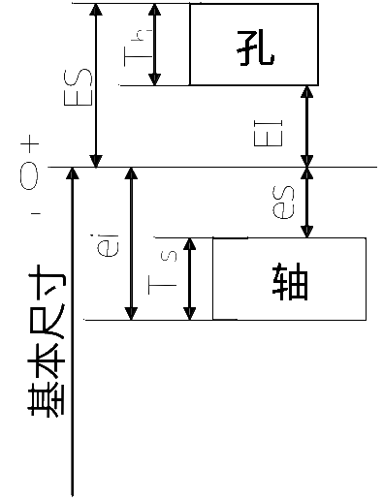
尺寸公差带图
尺寸公差带
零线：表示公称尺寸的一条直线，用于确定偏差和公差，零线以上为正，以下为负。
由代表上、下偏差的两条直线所限定的一个区域。公差带有两个基本要素，即公差带大小与位置。大小由标准公差确定，位置由基本偏差确定。

Slide 22
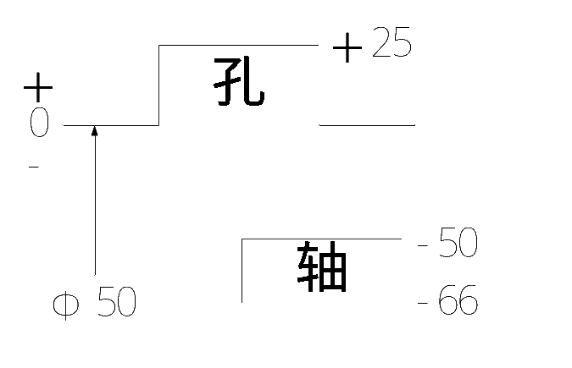
基本计算
例1：基本尺寸为50mm的相互结合的孔和轴极限尺寸分别为：D_{max}= 50 .025mm 、D_{min} = 50mm、d_{max} =49.950mm、d_{min}=49.934mm，加工后测量得到的一孔和一轴实际尺寸分别为： D_{a}= 50 .010mm， d_{a} =49.946mm
求孔和轴的极限偏差、公差和实际偏差，并画出孔轴公差带示意图
解：
孔的公差：T_{h}= | D_{max}- D_{min} |
= | 50.025-50 | =0.025mm
轴的公差 T_{s}= | d_{max}- d_{min} |
= | 49.950-49.934 | =0.016mm

Slide 23
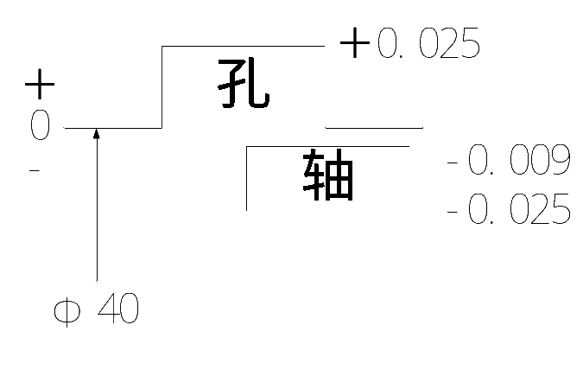
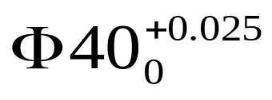
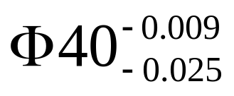
基本计算
孔： 轴：
解：D_{max}= 40 .025mm
D_{min} = 40mm
d_{max} =39.991mm
d_{min}=39.975mm
孔的公差：T_{h}= | D_{max}- D_{min} | = | 40.025-40 | =0.025mm
或 T_{h}= | ES-EI |= | 0.025-0 | =0.025mm
轴的公差 T_{s}= | d_{max}- d_{min} | = | 39.991-39.975 | =0.016mm
或 T_{s}= | es-ei |= | -0.009-(-0.025) | =0.016mm

Slide 24

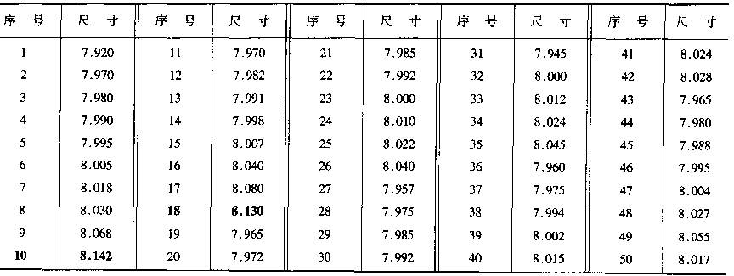
例：车一批轴零件，保证轴颈直径尺寸
尺寸精度设计要求
顺序选取50零件作为抽样样品，测得尺寸如表：
判断直径尺寸是否合格？

Slide 25
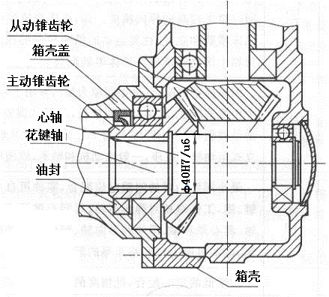
配合与配合制
有关配合的基本概念
配合的三种分类
间隙配合、
过盈配合、
过渡配合
有关配合的基本计算
配合制
基孔制 基轴制

Slide 26
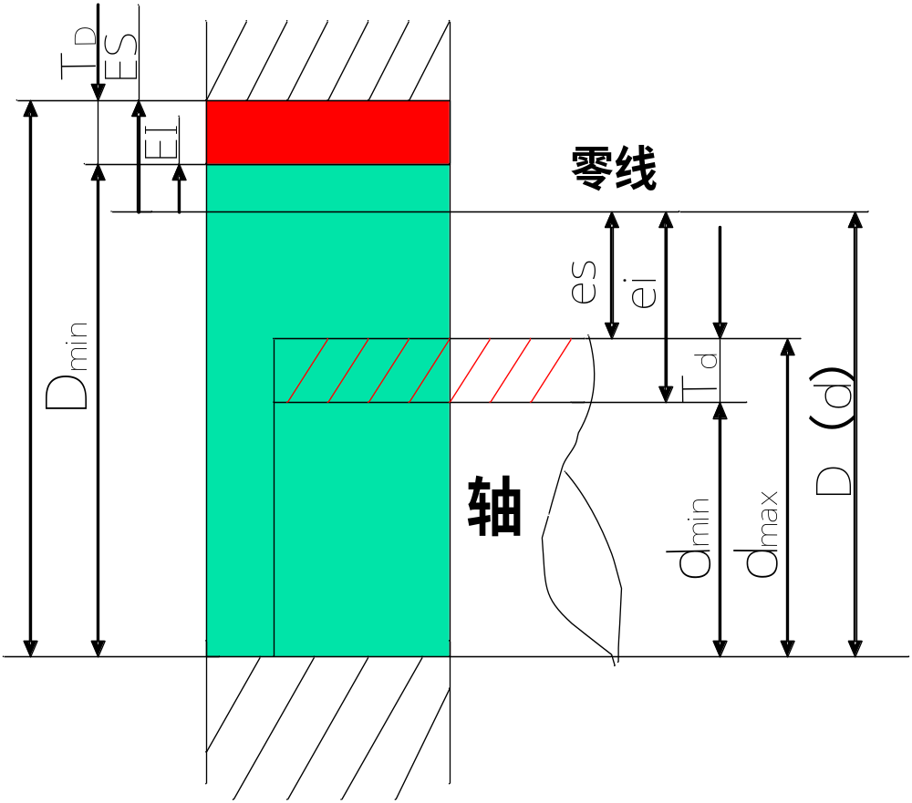
配合的概念
公称尺寸相同，相互结合的孔、轴公差带之间的关系，称为配合。

Slide 27
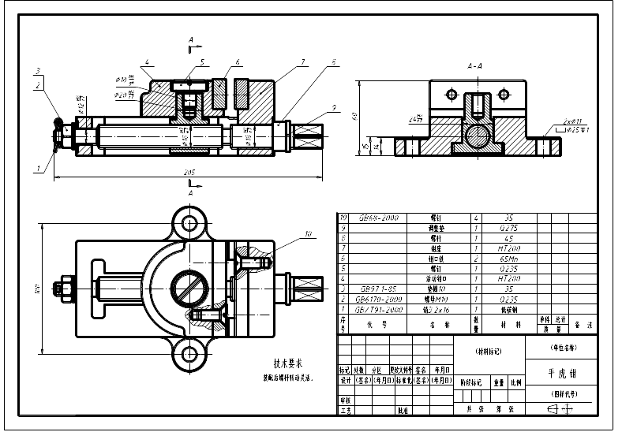
机器装配配合精度要求！
装配图
实例

Slide 28
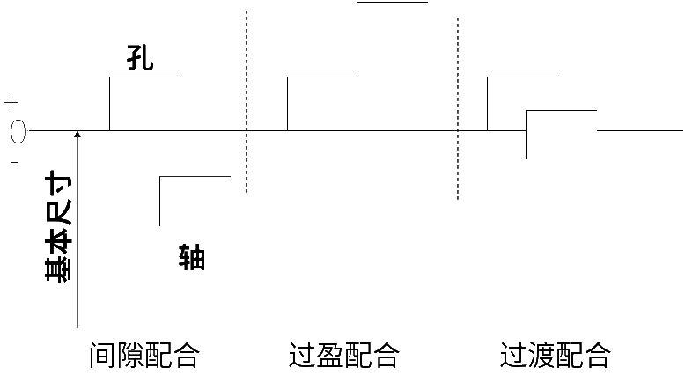
配合的分类
通过公差带图，我们能清楚地看到孔、轴公差带之间的关系。根据其公带位置不同，可分为三种类型：间隙配合、过盈配合和过渡配合。

Slide 29
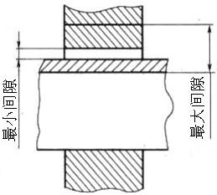
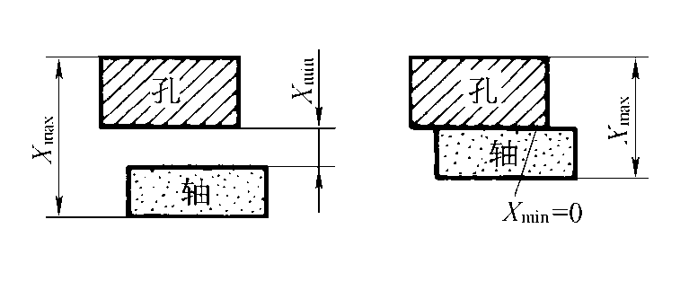
间隙配合
具有间隙（包括最小间隙为零）的配合称为间隙配合。此时，孔的公差带在轴的公差带之上。

Slide 30
间隙配合
孔轴极限尺寸或极限偏差的关系为：
D_{min}≥d_{max}或EI≥es
孔的最大极限尺寸减去轴的最小极限尺寸所得的代数差称为最大间隙，用X _{max}表示。
X _{max}=D _{max}- d_{min}=ES - ei
孔的最小极限尺寸减去轴的最大极限尺寸所得的代数差称为最小间隙，用X _{min}表示。
X _{min}=D _{min} - d _{max} =EI - es
实际生产中，平均间隙更能体现其配合性质。
X _{av} =（X _{max} +X _{min}）/2

Slide 31
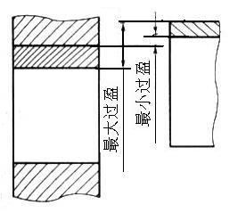
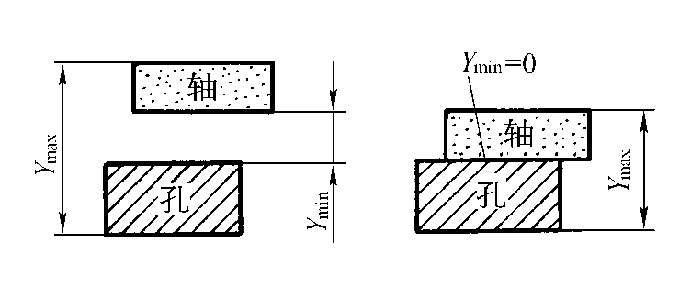
过盈配合
具有过盈（包括最小过盈等于零）的配合称为过盈配合。此时，孔的公差带在轴的公差带之下。

Slide 32
过盈配合
孔、轴极限尺寸或极限偏差的关系为：
D_{max}≤d_{min}或 ES≤ei
孔的最小极限尺寸减去轴的最大极限尺寸所得的代数差称为最大过盈，用Y _{max}表示。
Y _{max}= D _{min}- d _{max} =EI - es
孔的最大极限尺寸减去轴的最小极限尺寸所得的代数差称为最小过盈，用Y _{min}表示。
Y _{min}= D _{max} - d_{min}=ES - ei
实际生产中，平均过盈更能体现其配合性质。
Y _{av} =（Y _{max} +Y _{min}）/2

Slide 33
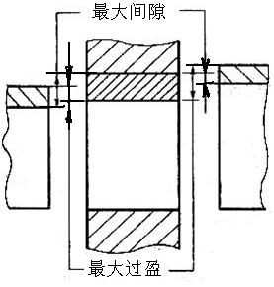
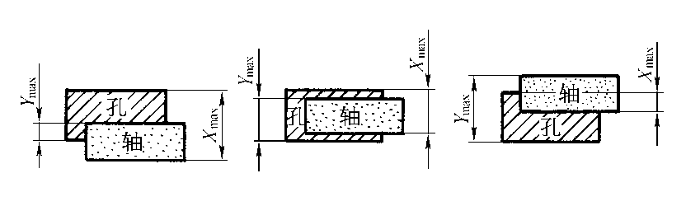
过渡配合
可能具有间隙也可能具有过盈的配合称为过渡配合。此时，孔的公差带与轴的公差带相互重叠。

Slide 34
过渡配合
孔的最大极限尺寸减去轴的最小极限尺寸所得的代数差称为最大间隙，用X _{max}表示。
X _{max}= D _{max-} d_{min}=ES - ei
孔的最小极限尺寸减去轴的最大极限尺寸所得的代数差称为最大过盈，用Y max表示。 Y _{max} = D _{min-} d _{max} =EI - es
实际生产中，其平均松紧程度可能表示为平均间隙，也可能表示为平均过盈。
X _{av} （或Y _{av} ）=（X _{max} +Y _{max}）/2

Slide 35
配合公差
配合公差是指允许间隙或过盈的变动量，表明配合松紧程度的变化范围 。
在数值上，它是一个没有正、负号，也不能为零的绝对值。它的数值用公式表示为：
对于间隙配合 T_{f} =︱X_{max}—X_{min}︱
对于过盈配合 T_{f} =︱Y_{min}—Y_{max}︱
对于过渡配合 T_{f} =︱X_{max}—Y_{max}︱
将最大、最小间隙和过盈分别用孔、轴极限尺寸或极限偏差换算后代入上式，则得三类配合的配合公差的共同公式为：
T_{f} = T_{h} +T_{s}

Slide 36
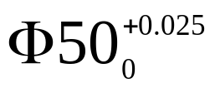
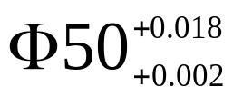
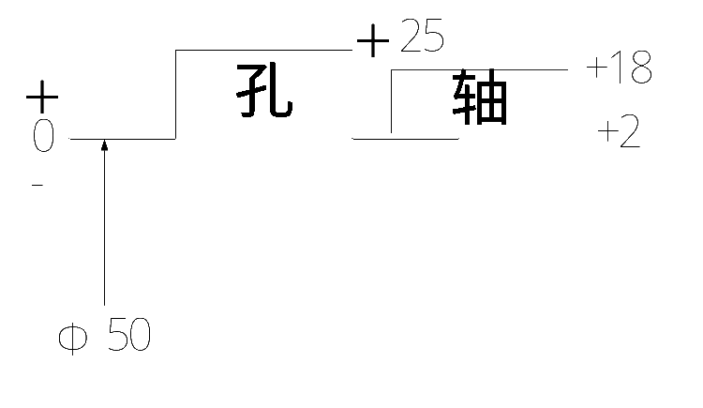
基本计算
例2：孔 轴 ，求孔轴配合的最大间隙，最大过盈、平均间隙或平均过盈和配合公差，并画出孔轴公差带示意图

Slide 37
配合制
为了获得最佳经济效益，把其中孔公差带（或轴公差带）的位置固定，改变轴公差带（或孔公差带）的位置，来实现各种配合。这种同一限制的孔和轴配合的制度称配合制。
基孔制：基本偏差为一定的孔的公差带与不同基本偏差轴的公差带形成各种配合的一种制度。基孔制中的孔为基准孔，其下偏差为零。
基轴制：基本偏差为一定的轴的公差带与不同基本偏差孔的公差带形成各种配合的一种制度。基轴制中的轴为基准轴，其上偏差为零。

Slide 38
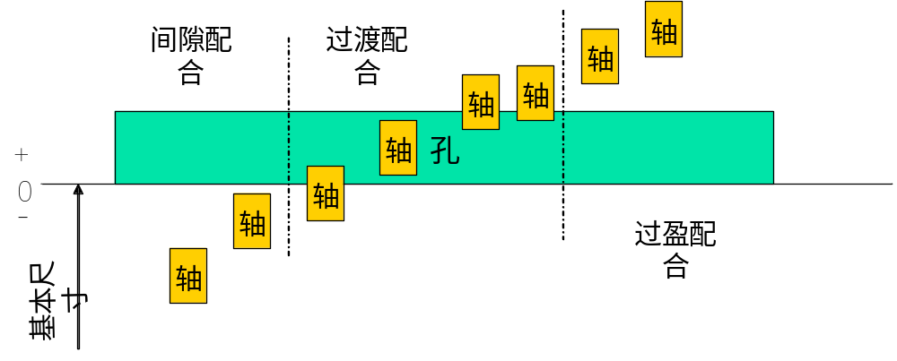
基孔制

Slide 39
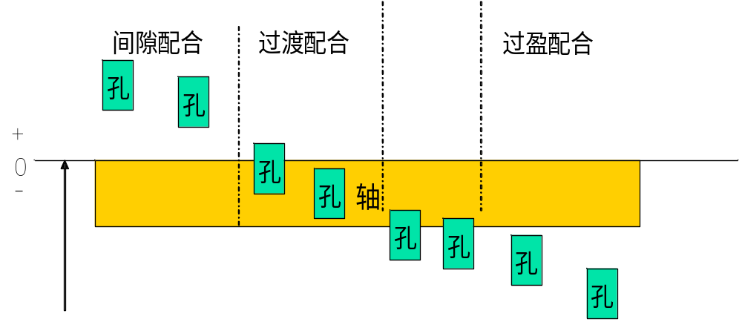
基轴制

Slide 40
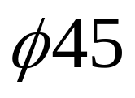
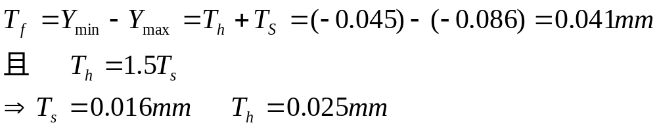
例3 一过盈配合，孔轴基本尺寸 mm，要求过盈-0.045~-0.086mm范围内，采用基孔制，取孔公差是轴公差1.5倍，确定孔轴极限偏差，且作出公差带图
解：
1.求孔和轴的公差
2.求孔和轴的极限偏差

Slide 41
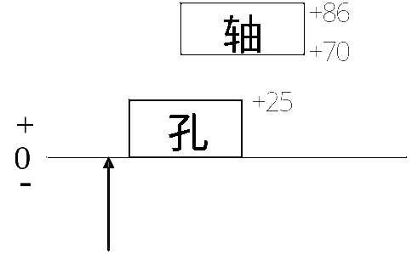
3.孔和轴公差带示意图

Slide 42
2.2 公差与配合国家标准
公差与配合国家标准规定了有关线性尺寸精度标准的主要内容：
孔、轴标准公差系列
孔、轴基本偏差系列
孔、轴公差与配合在图样上的标注
孔、轴的常用公差带和优先、常用配合

Slide 43
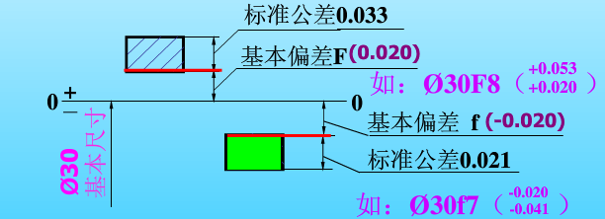
孔、轴标准公差系列
标准公差IT（ISO Tolerance）：是国标规定的，用以确定公差带大小的任一公差值。
1.标准公差等级与代号
标准公差等级代号由符号IT和阿拉伯数字组成。如IT2。记作2级标准公差。标准公差分为20个等级，即IT01、IT0、IT1、IT2、…IT18。从IT01到IT18，等级依次降低，而相应的标准公差值依次增大。
标准公差数值由公称尺寸和公差等级确定

Slide 44
孔、轴标准公差系列
阶段名称 | 尺寸公差 等级范围 | 尺寸公差等 级范围（μm） | 相应加工方法
粗加工 | IT12~IT11 | 25~12.5 | 粗车镗铣刨，钻孔
半精加工 | IT10~IT9 | 6.3~3.2 | 半精车镗铣刨，扩孔等
一般精加工 | IT8~IT7 | 1.6~0.8 | 精车镗铣刨,粗磨拉铰等
精密精加工 | IT7~IT6 | 0.8~0.2 | 精粗磨拉铰等
精密加工 | IT5~IT3 | 0.1~0.008 | 研磨、珩（heng）磨、 超精细加工等
超精密加工 | 高于IT3 | 0.008或更低 | 金刚石刀具切削、超精 密磨削和抛光等

Slide 45
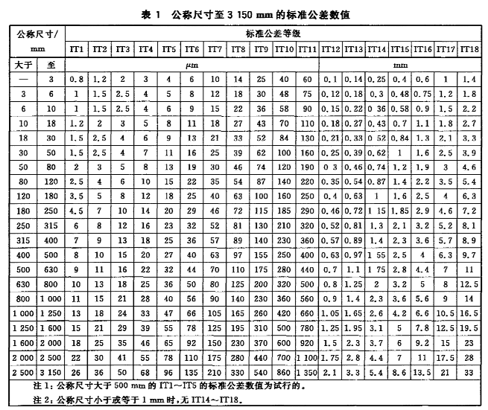

Slide 46
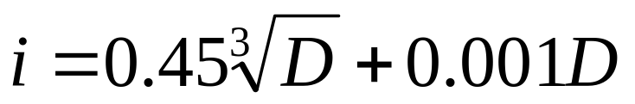
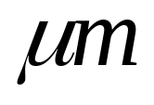
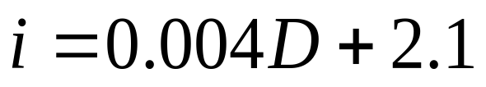
孔、轴标准公差系列
2.公差单位:标准公差因子
标准公差因子是计算公差的基本单位。与基本尺寸呈一定的函数关系。
标准公差因子是以生产实践为基础，通过专门试验和大量统计数据分析，找出孔轴加工和测量误差随基本尺寸变化规律来确定的。
（1）基本尺寸≤500mm
单位：
（2）500mm<基本尺寸≤3150mm
( D为尺寸分段的计算尺寸)

Slide 47
孔、轴标准公差系列
3.标准公差数值的计算
（1）常用尺寸范围内各个公差等级的标准公差计算：（见表3-1）
公差等级系数a：确定公差等级的参数。
IT01、IT0、IT1公差数值与基本尺寸线性关系
IT2、IT3、IT4公差数值呈等比数列
IT5、IT6、…、IT18其他标准公差等级的数值计算 IT = a ∙ I 公差等级系数和公差单位的乘积
（2）大尺寸范围内公差等级的标准公差的计算：

Slide 48
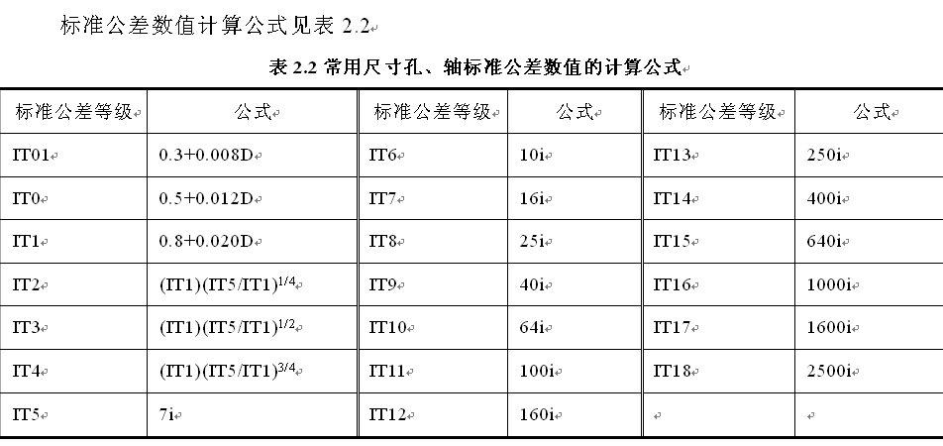

Slide 49
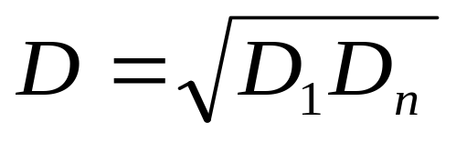
孔、轴标准公差系列
4.尺寸分段
为减少标准公差的数目，国标对基本尺寸进行了分段。在标准公差和基本偏差的计算公式中，基本尺寸一律以所属尺寸段的几何平均值来计算（见附表3-2和3-3）
首尾两项的几何平均值：
轴直径95mm，求标准公差IT6、IT7的公差值
求解步骤：（1）尺寸分段求几何平均值；
（2） 计算公差单位 i；
（3）计算标准公差；

Slide 50
孔、轴基本偏差系列
1.基本偏差fundamental deviation
确定零件公差带相对于零线位置的极限偏差（上偏差或下偏差）。除JS和js外，均指靠近零线的偏差。
2.基本偏差的代号
用英文字母表示。大写表示孔，小写表示轴。在26个字母中除去易与其它混淆的I、L、O、Q、W(i、l、o 、q 、 w)，再加上七个用两个字母表示的代号（CD、EF、FG、JS、ZA、ZB、ZC和cd 、 ef 、fg 、js 、za 、zb 、zc），共有28个代号，即孔和轴各有28个基本偏差。

Slide 51
孔、轴基本偏差系列
3.轴的基本偏差系列
a～h的基本偏差为上偏差es，其绝对值依次减小，j～zc的基本偏差为下偏差ei，其绝对值依次增大，js公差带关于零线对称分布。
4.孔的基本偏差系列
A～H的基本偏差为下偏差EI，其绝对值依次减小，J～ZC的基本偏差为上偏差ES，其绝对值依次增大，JS公差带关于零线对称分布。
H为基准孔，基本偏差为下偏差，值为零；h为基准轴，基本偏差为上偏差，值为零。

Slide 52
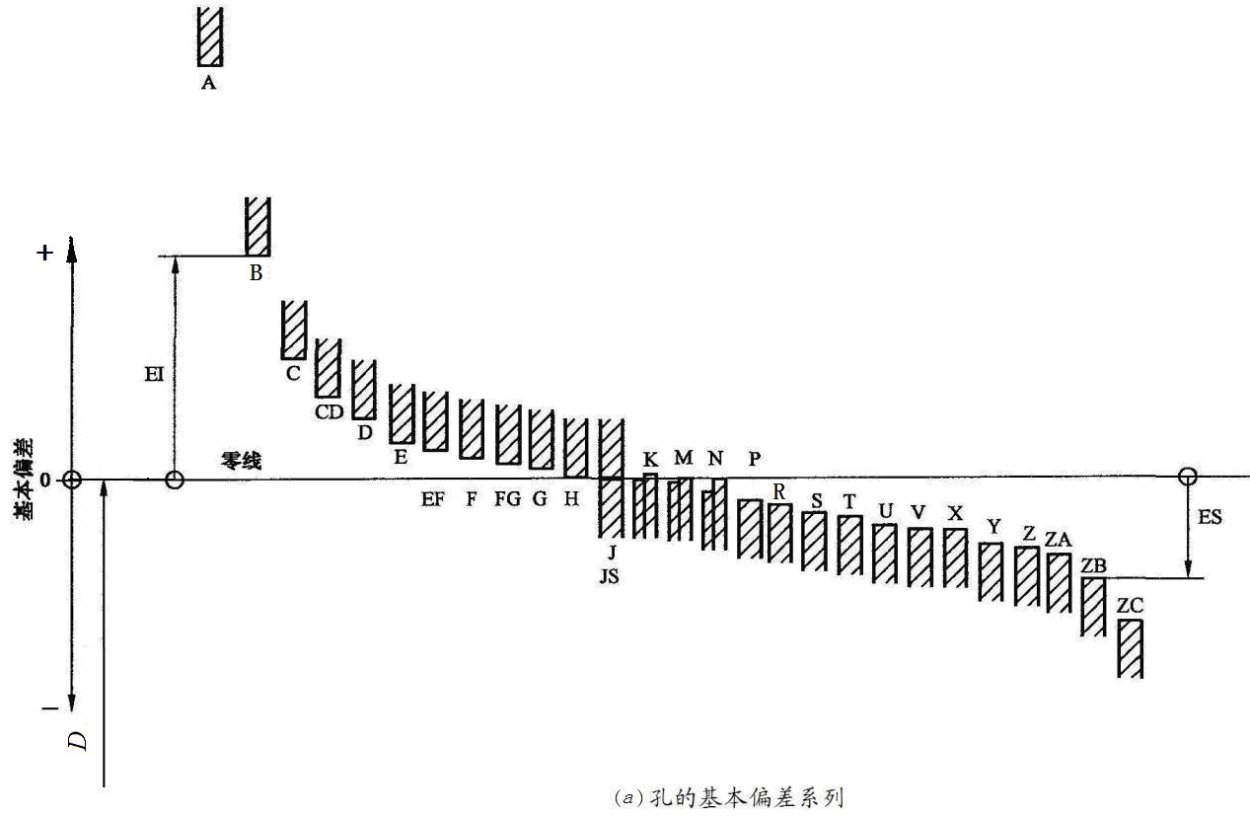
孔、轴基本偏差系列

Slide 53
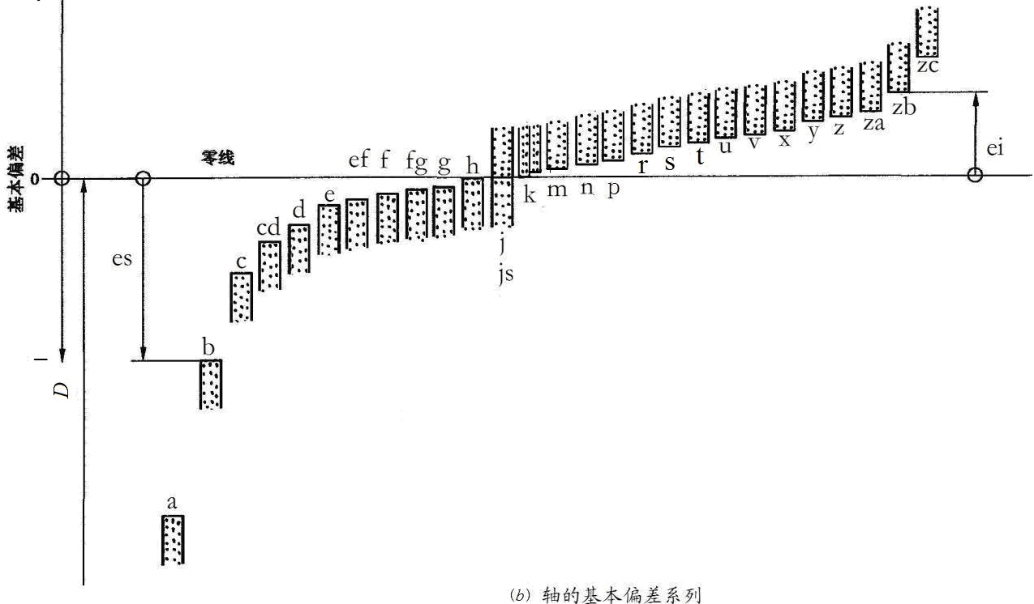
孔、轴基本偏差系列

Slide 54
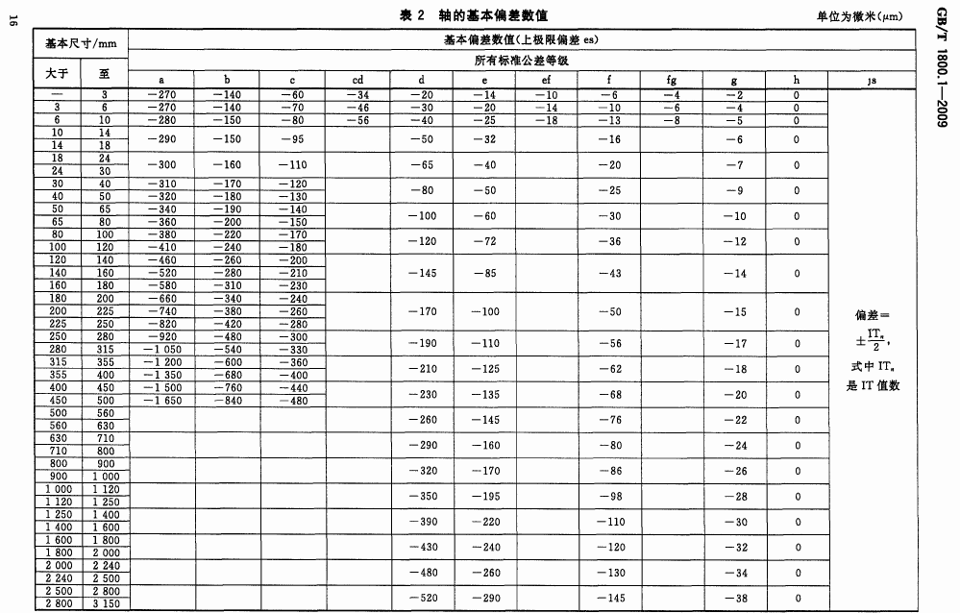

Slide 55
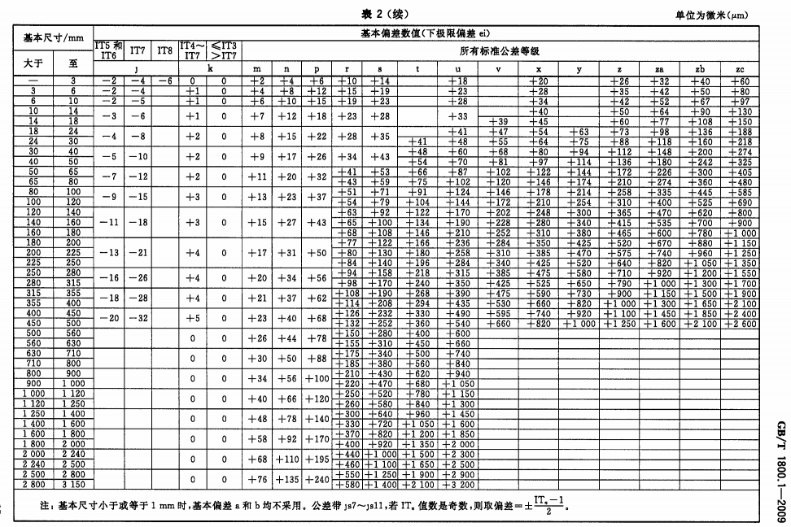

Slide 56


Slide 57


Slide 58
孔、轴基本偏差系列
5.各种基本偏差所形成的配合的特征
间隙配合
a~h(或A~H)等11种基本偏差与基准孔基本偏差H（或基准轴基本偏差h）形成间隙配合。
过渡配合
js、j、k、m、n (或JS、J、K、M、N)等五种基本偏差与基准孔基本偏差H (或基准轴基本偏差h形成过渡配合)
过盈配合
p~zc(或P~ZC)等12种基本偏差与基准孔基本偏差H（或基准轴基本偏差h)形成过盈配合。

Slide 59
特例：
标准公差等级很高的n与H（或N与h）形成的配合
为过盈配合。 如ø30H6/n5
标准公差等级不高的p与H（或P与h）形成的配合
为过渡配合。 如ø30P9/h9

Slide 60

应用实例：

Slide 61
孔、轴基本偏差系列
6.孔、轴公差带代号及配合代号
孔、轴公差带代号
公差带的代号由基本偏差代号与公差等级代号组成，如H7、h6、M8、d9等。
孔、轴配合代号
孔和轴公差带的组合，就构成了孔、轴配合代号。用分数表示，分子为孔公差带，分母为轴公差带，如Ø 25H7/p6，Ø 25P7/h6等
7.轴的基本偏差数值的确定
轴的各种基本偏差的数值根据表3-2计算获得
轴的基本偏差数值表（见附表3-4）

Slide 62

孔、轴基本偏差系列
8.孔的基本偏差数值的确定
孔的基本偏差数值由相同字母代号轴的基本偏差数值换算得到。
通用规则：同一字母的孔的基本偏差与轴的基本偏差相对于零线是完全对称的。倒影原则
特殊规则：在基本尺寸大于3mm至500mm同名基孔制和基轴制配合中，给定标准公差等级孔与高一级的轴相配合，且两者的配合性质相同，孔基本偏差和轴的基本偏差符号相反，而绝对值相差一个Δ值。即：ES= -ei + Δ
（Δ=IT_{n}-IT_{n-1}）

Slide 63

孔的基本偏差的计算原则
通用规则：A~H，标准公差>IT8的K、M、N和标准公差>IT7的P至ZC（N例外）
特殊规则：标准公差≤IT8的K、M、N和标准公差≤IT7的P至ZC

Slide 64
Φ18H7/f6; Φ18H7/s6;

Slide 65

Φ18H7/f6; Φ18H7/s6;
IT7=0.018mm; IT6=0.011mm;

Slide 66


Φ18H7/f6; Φ18H7/s6;
IT7=0.018mm; IT6=0.011mm;
Φ18f6基本偏差： es=-0.016mm;
Φ18s6基本偏差： ei=+0.028mm;

Slide 67

孔、轴极限偏差的计算
确定Φ25H7/f6,Φ25F7/h6孔与轴的极限偏差。

Slide 68

确定Φ25H8/p8,Φ25P8/h8孔与轴的极限偏差。

Slide 69


确定Φ25H8/p8,Φ25P8/h8孔与轴的极限偏差。

Slide 70

确定Φ25H7/p6,Φ25P7/h6孔与轴的极限偏差。

Slide 71

确定Φ25H7/p6,Φ25P7/h6孔与轴的极限偏差。

Slide 72

确定Φ25H7/p6,Φ25P7/h6孔与轴的极限偏差。

Slide 73

孔、轴公差与配合的标注
（1）装配图上，在基本尺寸后标注孔、轴配合代号，如Ø 50H7/f6
（2）零件图上，在基本尺寸后标注孔或轴的公差带代号，如孔Ø 50H7和Ø 50f6，或者标注上、下偏差数值，或者同时标注公差带代号及上、下偏差数值，如 或Ø 50H7
在零件图上标注上、下偏差数值时，零偏差必须用数字“0”标出，不得省略。
上下偏差绝对值相等而符号相反时，则在偏差数值前面标注“± “，如Ø 50 ±0.008。

Slide 74

孔、轴公差与配合的标注

Slide 75
优先、常用和一般公差带
标准公差系列中的任一公差与基本偏差系列中任一偏差组合，即可得到不同大小和位置的公差带。在基本尺寸Ｄ≤500mm内组成５４３种孔的公差带和５４４种轴的公差带。如果将这些孔轴公差带在生产实际中都投入使用，显然是不经济的，而且也不必要的。
为了简化公差带种类，减少与之相适应的定值刀、量具和工艺装备的品种和规格，对基本尺寸至500mm的孔、轴规定了优先、常用公差带。图3-17和图3-18分别是孔和轴的常用公差带（轴116种，孔105种），其中方框内为常用公差带（轴59种，孔44种），带圆圈的为优先公差带（轴孔各有13种）。
设计时应优先使优先公差带，其次才使用常用公差带，再其次才考虑使用一般用途公差带。

Slide 76

图2.22孔的常用公差带

Slide 77


Slide 78

基孔制的优先常用配合公差

Slide 79

优先公差带的使用
有一过盈配合，孔轴基本尺寸为Ø 45mm，要求过盈
-0.045mm到-0.086mm之间，试用查表法确定孔、轴
的配合代号和极限偏差数值。（p51例9）
解：基孔制
1.查附表3-8，得基孔制配合Ø45H7/u6
2.求孔H的公差带
3.查附表3-4 得轴u的下偏差ei
4.计算其他极限偏差
基轴制
Ø45U7/h6

Slide 80

3-9 Φ30N7/m6配合中孔和轴的基本偏差分别为-7 μm和+8 μm，孔和轴的标准公差分别为21 μm和13 μm。确定该孔和轴的极限偏差，该配合的极限间隙（或极限过盈）、平均间隙（或平均过盈）和配合公差，并画出孔、轴的公差带示意图。
解题要点：
一般孔轴的基本偏差为
靠近零线最近的上、下
偏差
EI=-7，es=+8

Slide 81

3-13 已知基孔制配合Φ45H7/t6中，孔和轴的标准公差分别为25 μm和16 μm。轴的基本偏差+54 μm，确定配合性质不变的同名基轴制配合Φ45T7/h6 孔的基本偏差和极限偏差，并画出孔、轴的公差带示意图。
解题要点：
特殊规则：
标准公差≤IT8的K、M、N
标准公差≤IT7的P至ZC

Slide 82

3-14 已知Φ18M8/h7配合和Φ18H8/js7配合 ，孔和轴的标准公差IT7=0.018mm，IT8=0.027mm。Φ18M8孔的基本偏差+0.002mm，计算这两种配合各自的极限间隙，并画出孔、轴的公差带示意图。
解题要点：
js公差带数值关于零线
对称分布

Slide 83


Slide 84

作业：

Slide 85
2.3 常用尺寸孔轴结合精度设计
孔、轴公差与配合的选用，它是机械设计与制造中重要环节，公差与配合的选用是否恰当，对机械的使用性能和制造成本有着很大的影响。
孔轴结合精度的设计内容包括：
  配合制的选择
  标准公差等级的选择
  配合种类的选择

Slide 86



1.孔、轴结合的应用场合
（1）活动连接 周向旋转或轴向移动，主要用于具有相对转动和移动的机构中，孔轴之间应有适当的间隙，如轮与轴、轴与支承的结合、导轨与滑块的结合（图1）等。
（2）固定连接 两个零件装配固定成一体，需要传递足够的扭矩或承受很大的轴向力，必须给予足够的过盈；如火车轮与轴的固定连接（图2）。
（3）定心可拆连接 用于保证较高的同轴度，以及在不同周期的修理中方便装拆的机构，孔、轴之间可能出现过盈或间隙，但数值都较小。例如定位销与销孔的结合等。
图1 滑动导轨
图2 火车轮毂
图3 工件定位

Slide 87
2. 孔、轴结合的选择原则
机械产品的性能优良，制造经济可行；机械产品的使用价值与制造成本的综合经济效果最好。
3. 孔、轴结合的选择方法
类比法：就是通过对同类机器和零部件以及它们的图样进行分析，参考从生产实践中总结出来的技术资料，把所设计产品的技术要求与之进行对比，来选择孔、轴公差与配合。这是应用较多的方法。
计算法：按照一定的理论和公式来确定所需要的极限间隙或过盈，来选择孔、轴公差与配合。影响因素较复杂，计算比较困难或麻烦。随着科技发展，计算法应用逐渐增多。
实验法：是通过试验或统计分析来确定所需要的极限间隙或过盈，来选择孔、轴公差与配合。可靠，成本较高，只用于重要的配合。

Slide 88


配合制的选择
基孔制配合能满足要求的，用同一偏差代号按基轴制形成的配合，也能满足使用要求。如：H7/f6与F7/h6的配合性质基本相同，称为“同名配合”。配合制的选择与功能要求无关，主要考虑加工的经济性和结构的合理性。

Slide 89






配合制的选择
1.基孔制的选择 ：
从制造加工方面考虑，采用基孔制配合可以减少孔公差带的数量，从而减少定尺寸刀具和量具的数量。对于中小尺寸的配合，应尽量采用基孔制配合。
加工中心车外圆
加工中心孔加工
车刀
金刚石砂轮
麻花钻
铰刀

Slide 90

配合制的选择

Slide 91


配合制的选择
2.基轴制的选择
用冷拉光轴（圆型材）作轴时，能够满足农业机械、纺织机械上的轴颈精度要求。采用基轴制，可免去轴的加工；
钟表工业中，由于小尺寸孔用定值刀量具制造方便，且便宜，故基轴制应用的更多一些。
冷拉光轴
精密钟表轴

Slide 92




配合制的选择
2.基轴制的选择
采用标准件时,基准件的设计与选择应依标准件而定。
滚动轴承为标准件，它的内圈与轴颈配合无疑应是基孔制，而外圈与外壳孔的配合应是基轴制。

Slide 93



配合制的选择
2.基轴制的选择
结构上的需要
同一公称尺寸的轴与多孔相配合选用基轴制配合

Slide 94

配合制的选择
3.任何适当孔轴公差带组成的配合：
在实际生产中，由于结构或某些特殊的需要，允许采用非配合制配合，即非基准孔和非基准轴配合。

Slide 95

2.4 标准公差等级的选择
基本原则：在满足使用要求的前提下，尽量采用低的公差等级。类比法

Slide 96




标准公差等级选用要求
(1) 应遵循工艺等价的原则，即相互结合的零件其加工难易程度应基本相当。
间隙或过渡配合：
孔的公差等级为IT8级或IT8级以上时，应与高一级的轴配合 如：
孔的公差等级在IT8以下时，应与轴同级配合，如：
过盈配合：
孔的公差等级为IT7级或IT7级以上时，应与高一级的轴配合 如：
孔的公差等级在IT7以下时，应与轴同级配合，如：
>500mm 大尺寸孔轴同级配合；
<3mm 微尺寸IT_{h}> IT_{s}; IT_{h}= IT_{s}; IT_{h}<IT_{s};

Slide 97
(2)公差等级与典型零部件的精度相关联
例1：与滚动轴承相配合的轴颈和外壳孔的标准公差等级决定于滚动轴承精度等级，P0级（普通级）的轴承，要求轴颈的公差等级为IT6、外壳孔为 IT7。P6级的轴承，一般要求轴颈的公差等级为IT5、外壳孔为 IT6。
例2：齿轮孔与其相配合的轴，两者的公差等级取决于齿轮的精度等级。如齿轮的精度等级为8级，一般取齿轮孔的公差等级为IT7，与齿轮孔相配合的轴的公差等级为IT6。了解各公差等级应用范围及各种加工方法所具有的加工精度对选用孔、轴公差等级是极为有益的

Slide 98
(3)公差等级与配合种类相关联
孔、轴公差等级高低，影响配合的稳定性和一致性。例如，对过渡配合或过盈配合，一般不允许其间隙或过盈的变动太大，如果公差等级过低，可能会使过盈量超过零件材料的极限强度。因此，应选较高公差等级（通常T_{h}≤IT8，T_{s}≤IT7）。
对于间隙配合，可以允许有较大的间隙变动范围，例如，配合的孔、轴的公差等级可以选至IT12
但间隙小的配合，公差等级应较高。而在较大的间
隙中，公差等级可以低些。例如，可选用H7/g6和
H11/c11，而选用H7/a6就不合理了（间隙大而公差
带宽度小）。

Slide 99
需考虑的重要问题：
(4) 公差等级与加工成本相关联
间隙较大的间隙配合中，孔和轴之一由于某种原因，必须选用较高的标准公差等级，则与它配合的轴或孔的标准公差等级可以低两三级，以便在满足使用要求的前提下降低加工成本。例如图2.26所示，轴套孔与轴颈配合为60D9/k6；外壳孔与端盖定位圆柱面的配合为95J7/e9。
当配合精度要求不高，为降低成本，允许相配合零件的公差等级相差2～3级，如图所示的箱体孔与端盖的配合。

Slide 100
如图所示的箱体孔与端盖的配合，相配合零件的公差等级相差2～3级

Slide 101
配合种类的选择
配合种类的选择主要就是根据零件的功能要求，确定配合的类型及非配合制的基本偏差代号。选择的基本方法还是类比法、计算法和试验法三种。类比法是选择配合种类的主要方法。应用类比法选择时，要考虑以下因素：
1.各种基本偏差形成配合的特点
（1）间隙配合（2）过渡配合（3）过盈配合
2.配合松紧程度
3.配合选择参考

Slide 102

1.间隙配合的选择
工作时有相对运动或虽无相对运动而要求装拆方便的孔 、轴配合，应选用间隙配合。
一般工作条件的滑动轴承，可以选用基本偏差f或F组成的配合，如H8/f7
相对运动速度较高、支承数目较多可以选用基本偏差d、e(或D、E)所组成的配合，如H8/e7
对孔、轴仅有轴向相对运动或速度很低，且有对准中心要求的配合，可选用基本偏差g(或G)所组成的配合，如H7/g6
要求装拆方便且无相对运动的孔、轴配合可选用基本偏差h(或H)所组成的配合，如H7/h6

Slide 103


配合种类选择
间隙配合A(a),B(b), C(c)
起重机吊钩销轴与拉杆孔、叉头孔配合。H12/b12
内燃机排气阀杆与导管孔的配合为
H7/c8

Slide 104


配合种类选择
间隙配合E(e),D(d)
活塞上的环形槽与活塞环在宽度上的配合用H9/d9
发动机曲轴轴颈与轴承的配合，H6/e7

Slide 105


配合种类选择
间隙配合F(f),G(g)
在钻床的钻模夹具中，衬套压入钻模板的孔中，要求精确定位，且不常拆卸，故衬套的外圆柱面与钻模板的孔配合采用较紧的过渡配合H7/n6，而可换钻套需要定期更换，因此可换钻套外圆柱面与衬套内孔的配合采用小间隙配合H7/g6
在爪形离合器结构中，固定爪的孔与主动轴间要求精确定位，无相对运动，大修时才拆卸，故固定爪的孔与主动轴的配合采用过渡配合H7/n6，而移动爪可在从动轴上自由移动，加键能传递一定的载荷，故移动爪的孔与从动轴采用间隙配合H8/f7

Slide 106

配合种类选择
间隙配合H(h)
车床尾座结构中，调整顶尖套筒在调整时，它在尾座的导向孔中滑动，两者之间需要有间隙，同时还应保持顶尖相对于车床的高的精度，两者之间的间隙不易大，故尾座的导向孔与套筒外圆柱面的配合采用精度高而间隙小的间隙配合H6/h5

Slide 107

2.过渡配合的选择：
对于既要求定位精确，又要求装拆方便的场合，应该选择过渡配合。
过渡配合最大间隙X_{max}应小，以保证对中性，最大过盈Y_{max}也应小，以保证装拆方便，也就是配合公差T_{f}应该小，因此过渡配合中孔、轴标准公差等级应该较高(IT5~IT8)
当对中性要求高、不常拆卸，传递载荷大、冲击和振动大时，应该选用较紧的配合，如H7/m6，H7/n6。反之，可以选择较松的配合，如H7/js6，H7/k6。

Slide 108


配合种类选择
过渡配合
在夹具的固定式定位销结构中，定位销直接安装在夹具体上使用，定位精度要求较高且不常拆卸，故定位销与夹具体上的孔的配合采用过渡配合H7/k6
右图：齿圈与轮毂的配合采用H7/js6

Slide 109


配合种类选择
过渡配合
冲床上齿轮的基准孔与轴的配合H7/n6
涡轮青铜轮缘的内孔与钢轮毂凸缘的配合为H7/m6（H7/n6）

Slide 110

3.过盈配合的选择：
对于利用过盈来保证固定或传递载荷的孔、轴配合，应选用过盈配合。
不传递载荷而只以作为定位用的过盈配合，可以选用由基本偏差r、s(或R、S)组成的配合。
连接件如销、键等传递载荷的配合，可以选用小过盈的基本偏差p、r(或P、R)组成的配合，以增加联结的可靠性。
利用过盈传递载荷的配合，经过计算过盈大小，来选用由基本偏差t、u(或T、U)组成的配合。
过盈要求很大时，如基本偏差x、y、z(或X、Y、Z)组成的配合，要经过试验证明是否合理可靠。

Slide 111



配合种类选择
过盈配合
联轴器孔与轴的配合为H7/t6
泵阀座和壳体的结合H7/s6
涡轮的基准孔与轴的配合H7/r6

Slide 112
配合松紧的确定
材料许用应力小过盈量减；
经常拆卸过盈量减；
有冲击负荷过盈量增、间隙量减；
工作时，孔的温度高于轴的温度过盈量增、间隙量减；
工作时，轴的温度高于孔的温度过盈量减、间隙量增；
配合长度较长过盈量减、间隙量增；
形位误差大过盈量减、间隙量增；
配合时可能歪斜过盈量减、间隙量增；
旋转速度较高过盈量增、间隙量增；
有轴向运动间隙量增；
润滑油粘度大间隙量增；
表面粗糙过盈量增、间隙量减；
装配精度高过盈量减、间隙量减。

Slide 113
其他情况对配合选择的影响
工作温度对配合选择的影响
温度差别很大时，选择配合就要考虑热变形的影响。如铝活塞与气缸钢套孔的配合。
公称尺寸Φ110mm，活塞t₁=180°C；α₁=24*10⁻⁶/°C；钢套t₂=110°C；α₂=12*10⁻⁶/°C；工作间隙+0.1~+0.28mm装配温度20°C
热变形引起的钢套孔与活塞间的间隙变化量-0.304mm
最大间隙：X_{max}=0.584mm；最小间隙：X_{min}=0.404mm；
配合公差：IT_{f}=IT_{h}+IT_{s}=0.18mm；

Slide 114

其他情况对配合选择的影响
工作温度对配合选择的影响
IT9=0.087mm；IT9=0.087mm
基孔制EI=0，X_{min}=-0.404mm

Slide 115


其他情况对配合选择的影响
工作温度对配合选择的影响
IT_{h}=0.087mm；It_{s}=0.087mm
es=
es=-0.410mm 轴Φ110a9
配合Φ110H9/a9

Slide 116

装配变形对配合选择的影响
由于套筒外表面与机座孔装配时会产生过盈，当套筒压入机座孔时，套筒内孔会收缩，产生变形，套筒孔径减小，不能满足要求
解决方法：
1.预先将套筒内孔加工的比Φ60H7大些，用来补偿装配变形。
2.将套筒压入机座孔之后，再按照Φ60H7加工套筒内孔。

Slide 117

生产类型对配合选择的影响
1.大批量生产，多用调整法进行加工，加工后的尺寸的分布通常遵循正态分布。
2.单件小批量生产，多用试切法进行加工，孔和轴加工后的尺寸通常遵循偏态分布
孔加工之后多偏向最小极限尺寸，轴加工之后多偏向轴最大极限尺寸。

Slide 118
例：分析齿轮泵重要孔轴配合所采用的基准制，标准公差等级和配合种类

Slide 119
结构说明：
齿轮泵是机床和某些机器润滑系统使用的输油装置。动力由联轴器2经销钉3使输入轴1转动，输入轴利用半圆键带动其上的主动齿轮7旋转，从而带动从动齿轮10绕固定心轴旋转。
功能说明：
主、从动齿轮旋转，油从Φ18mm进油孔吸入，通过齿轮副的齿侧间隙，由Φ13mm的出油孔压出，流入到工作位置。
油压过大时，油压使钢球8向左移动，从而使油路畅通，缓解油压，多余的油从管接头4流入油池

Slide 120







配合部位 | 配合代号 | 说明
输入轴1上端轴头与联轴器2孔的配合 |  | 它们能够顺利装配，间隙配合但间隙不宜过大，然后用销钉3紧固。
输入轴1下端轴颈与泵盖11轴承孔的配合 |  | 保证输入轴在轴承孔中高速旋转
输入轴1中间段与泵体5上的轴承孔的配合 |  | 保证输入轴在轴承孔中高速旋转，中间段与轴承孔的配合采用基轴制
输入轴1中间段轴头与主动齿轮7基准孔的配合 |  | 保证两者同轴线，联接成一体，采用半圆键6来传递载荷
固定心轴9轴头与泵体5孔的配合 |  | 两者固定联接成一体，不必加键，就能保证不产生相对滑动（过盈配合）
固定心轴9轴头与从动齿轮10基准孔的配合 |  | 满足两者较高的同轴度和从动齿轮能够绕心轴高速旋转的需求。固定心轴此处轴颈直径稍小于其上部轴头直径。
主动齿轮7的齿顶圆柱面与泵体内部孔的配合 |  | 保证主、从动齿轮能够高速旋转，而不产生干涉；又不允许齿顶间隙过大，避免油压下降
从动齿轮10的齿顶圆柱面与泵体内部孔的配合

Slide 121
计算法选择极限与配合
根据机械设计的理论和计算方法，计算出所需要的间隙或过盈量。
间隙配合：滑动轴承，通常采用流体润滑理论计算处于液体摩擦状态时所需要的间隙。
过盈配合：可按弹性变形理论，计算出所需要的最小过盈量，按其计算结果，选择适宜过盈配合，并应验算在最大过盈状态下是否会使零件损坏。

Slide 122



Slide 123


Slide 124
2.5 尺寸的检测
只有按照测量检测标准规定的方法确认合格的零件，才能满足设计要求。
计量器具的选择根据孔轴被测要素的尺寸公差与几何公差的关系来确定：
普通计量器具：中小批量；
光滑极限量规：大批量生产，提高检测效率
没有刻度
GB/T3177-2009光滑工件尺寸的检验；
GB/T1957-2006光滑极限量规

Slide 125




1.通用计量器具测量
公差等级IT6~IT8，常用尺寸范围的光滑工件尺寸
测量的实际尺寸：
实际尺寸=真实尺寸±测量误差
哈量；成量；上量；桂林广陆；日本三丰 Mitutoyo；瑞士TESA；德国马尔 Mahr

Slide 126
通用计量器具测量
验收极限：
测量孔、轴实际尺寸时，首先应确定判断其合格与否的尺寸界限
把不合格品误判为合格品称为误收；把合格品判断为不合格品而报废称为误废
验收极限方式的确定
（1）内缩方式：验收极限是规定的最大和最小极限尺寸分别向尺寸公差带内移动一个安全裕度A的大小的距离
（2）不内缩方式：验收极限是规定的最大和最小极限尺寸

Slide 127



内缩方式：
不内缩方式：
测量不确定度及计量器具的选择：

Slide 128


（1）测量不确定度：尺寸分散程度的测量误差范围，表明测量
数据不能确定的程度，可用的程度。
（2）来源——

Slide 129


测量不确定度：尺寸分散程度的测量误差范围

Slide 130



测量不确定度：尺寸分散程度的测量误差范围

Slide 131


Slide 132


2.光滑极限量规
（1）功能与种类
孔、轴采用包容要求，用光滑极限量规检验。
通规：模拟最大实体边界，检验孔、轴的体外作用尺寸是否超过最大实体边界
止规：检验孔、轴的实际尺寸是否超过最小实体尺寸。
种类：工作量规、验收量规、校对量规
塞规
卡规

Slide 133

光滑极限量规
（1）功能与种类
检验孔——塞规，测量面外圆柱面
检验轴——环规或卡规，
环规测量面内圆柱面；卡规测量面两平行平面

Slide 134

光滑极限量规
（2）设计原理（泰勒原则）
孔轴实际尺寸与形状误差综合作用结果所形成的体外作用尺寸不能超过最大实体尺寸。孔或轴任何位置的实际尺寸不得超过最小实体尺寸。

Slide 135



光滑极限量规
（3）设计要求：
通规：工作部分具有最大实体边界形状，与被测孔轴成面接触。定形尺寸等于被测轴或孔的最大实体尺寸；
止规：工作部分与被测轴或孔的接触为两点接触，两点间距离为被测轴或孔最小实体尺寸

Slide 136

3.设计要求：
大尺寸孔或轴使用非全形通规，采用全形通规笨重
异形轴如曲轴特殊结构限制，不能使用环规，只能用卡规；
为延长止规寿命，不采用两点接触形状，而非全形圆柱面；
检验小孔，为提高止规刚度，便于制造，可以采用全形止规；
薄壁零件，防止两点式止规引起工件变形，可以可以采用全形止规；

Slide 137
光滑极限量规
验收合格原则：
测量孔或轴时
通规能够通过，并且止规不能通过，被测孔或轴合格；
通规不能通过，或者止规能通过，被测孔或轴不合格；

Slide 138
光滑极限量规
光滑极限量规的定形尺寸公差带与各项公差
光滑极限量规精度远远高于被测孔、轴精度，但是定形尺寸也不能够加工成某确定值。
1、工作量规的定形尺寸公差带和各项公差：
量规的定形尺寸公差带不得超过被测孔、轴公差带
2、校对量规的定形尺寸公差带和各项公差：

Slide 139




Slide 140


课堂测验

Slide 141


课堂测验

Slide 142


课堂测验

